Slide 1
СКАЗОЧНОЕ ПУТЕШЕСТВИЕ Колобка

Slide 2
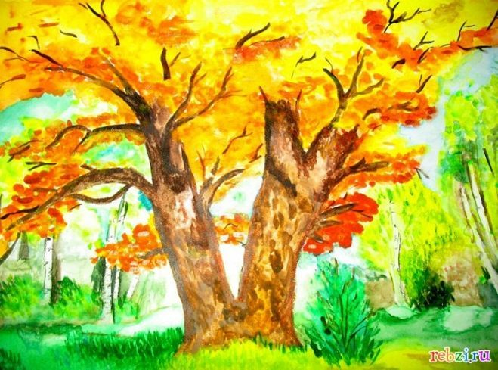
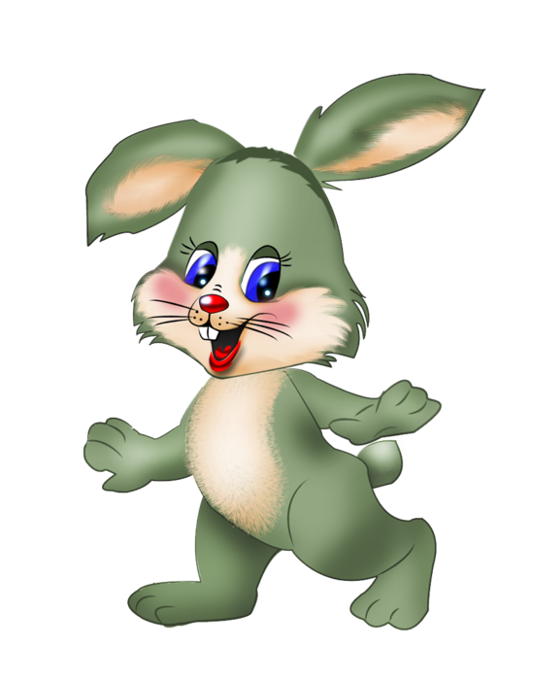

Slide 3
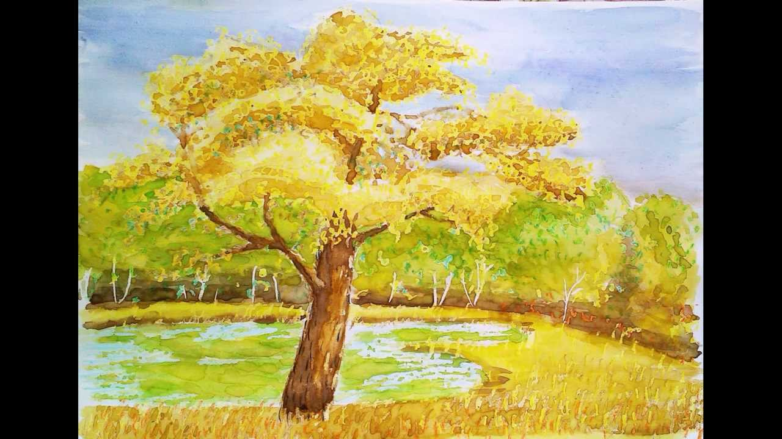

Slide 4
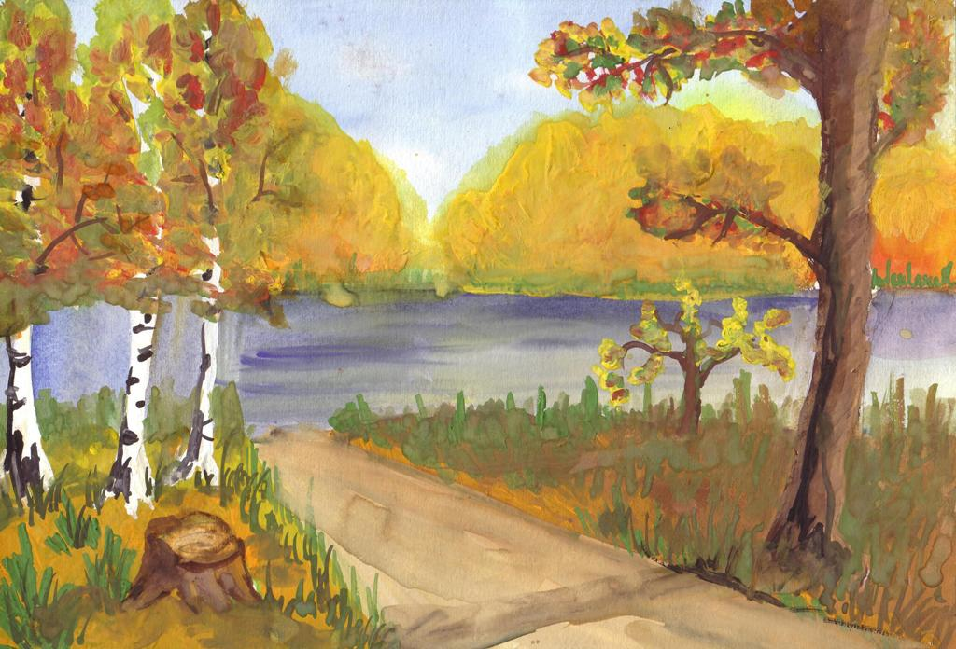

Slide 5
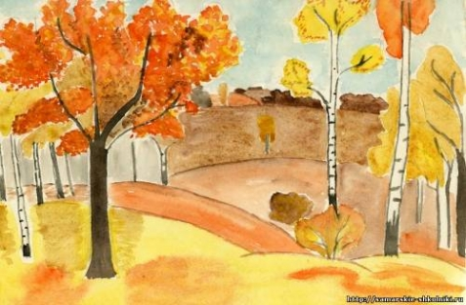
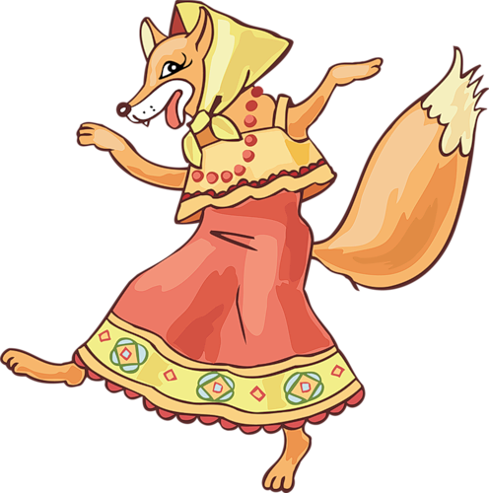

Slide 6
МДОБУ № 2 «Теремок» пос. Саракташ
музыкальный руководитель Иваношвили Миниса Мансуровна
Репертуар:
«Зайчики» Т. Ломовой
«Волк» С. Прокофьев
«Мишка» М. Раухвергер
«Лиса» Т. Попатенко

